Slide 1
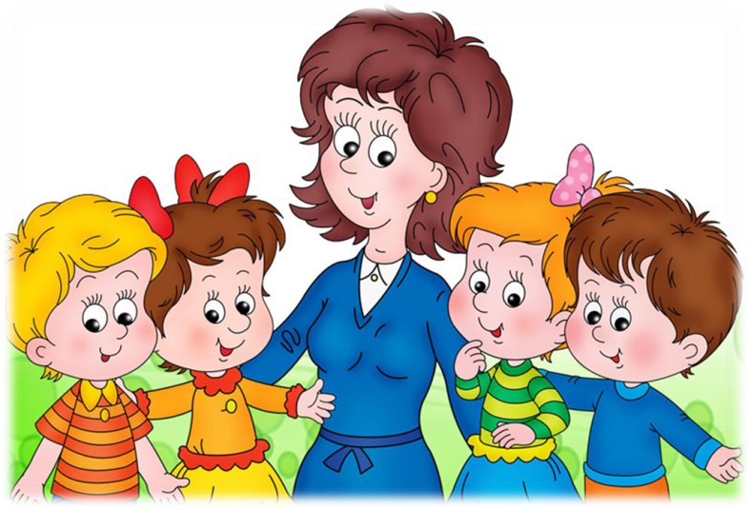
Адаптация детей к детскому саду
Проект для детей II младшей группы
Воспитатель Сулеева Г. Н.

Slide 2
Вид проекта: краткосрочный
Продолжительность: с 19 июля по 31 августа
Актуальность темы:
Во время адаптации к условиям детского сада у ребенка происходит серьезная перестройка всех его представлений и отношений с окружающими людьми, ломка привычных форм жизни.
Эта резкая смена условий может сопровождаться тяжелыми переживаниями, снижением речевой и игровой активности, потерей части приобретенных ранее навыков. В некоторых случаях отмечается задержка нервно-психического и физического развития.
Поэтому сохранение здоровья детей в период адаптации к детскому саду является одной из первостепенных задач перед ДОУ и родителями. Именно мы, вместе, должны так организовать жизнь ребенка в группе, чтобы малыш наиболее адекватно, почти безболезненно приспосабливался к новым условиям жизни.

Slide 3
Цель проекта:
создание оптимальных условий для совместной деятельности всех участников образовательного процесса, направленных на успешную адаптацию ребенка в детском саду.
сохранение и укрепление здоровья детей младшего возраста.

Slide 4
Задачи:
Создать условия, обеспечивающие ребенку физический и психологический комфорт для облегчения периода адаптации к условиям ДОУ.
Оказывать помощь детям в осознании себя как члена детского коллектива и освоении разных социальных ролей.
Повышение уровня компетентности родителей в вопросах адаптации ребенка к условиям детского сада и их мотивации к взаимодействию с ДОУ на основе включения в совместную проектную деятельность.

Slide 5
Ожидаемые результаты реализации проекта:
безболезненная адаптация ребенка к ДОУ, сохранение чувства защищенности и доверия, сокращение срока адаптации к условиям ДОУ;
позитивное развитие отношений в детском коллективе;
повышение компетентности педагогов и родителей по вопросам адаптации, воспитания и развития детей;
снижение уровня заболеваемости у детей в адаптационный период;
вовлечение родителей в жизнедеятельность ДОУ и установление партнерских отношений с семьями воспитанников;

Slide 6
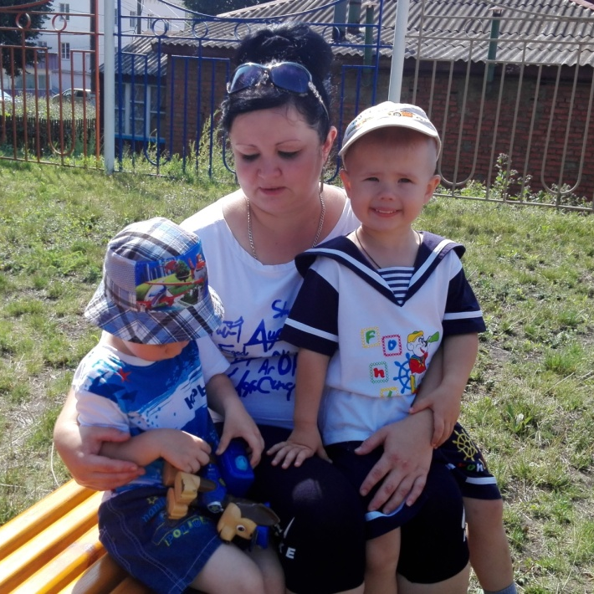
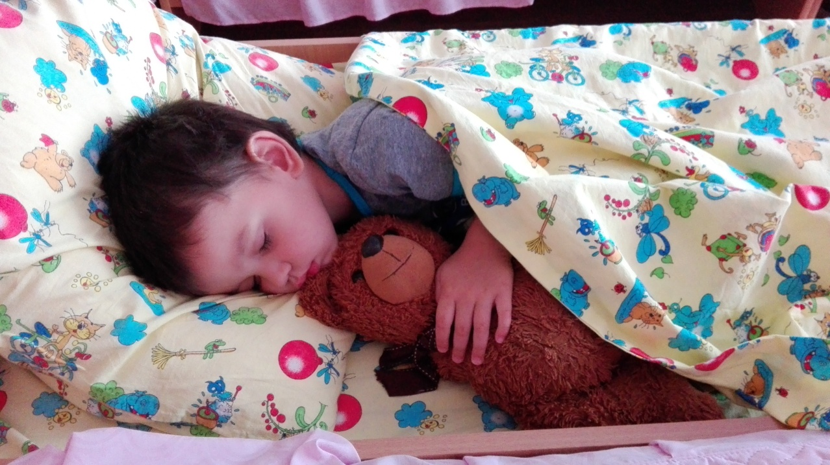
Формы работы с детьми:
элементы телесной терапии (обнять, погладить)
слушание спокойной музыки во время укладывания и засыпание с любимой игрушкой

Slide 7
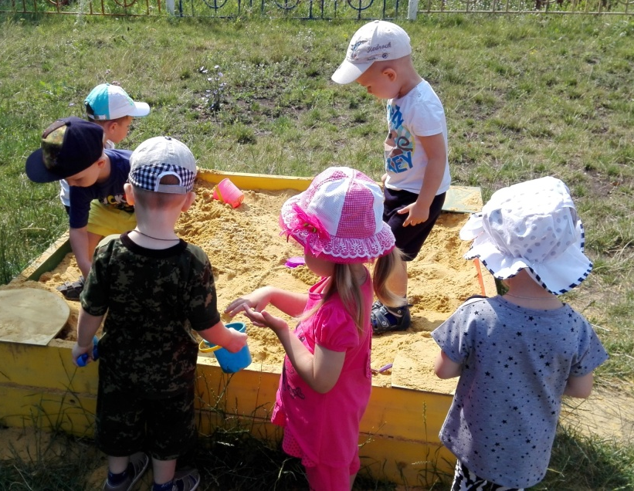
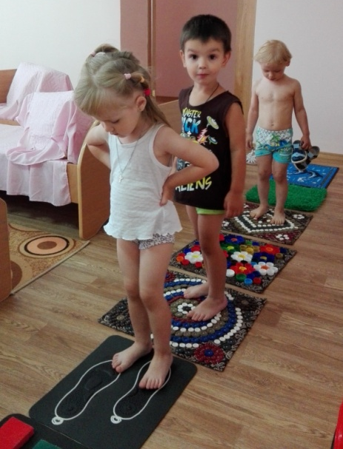
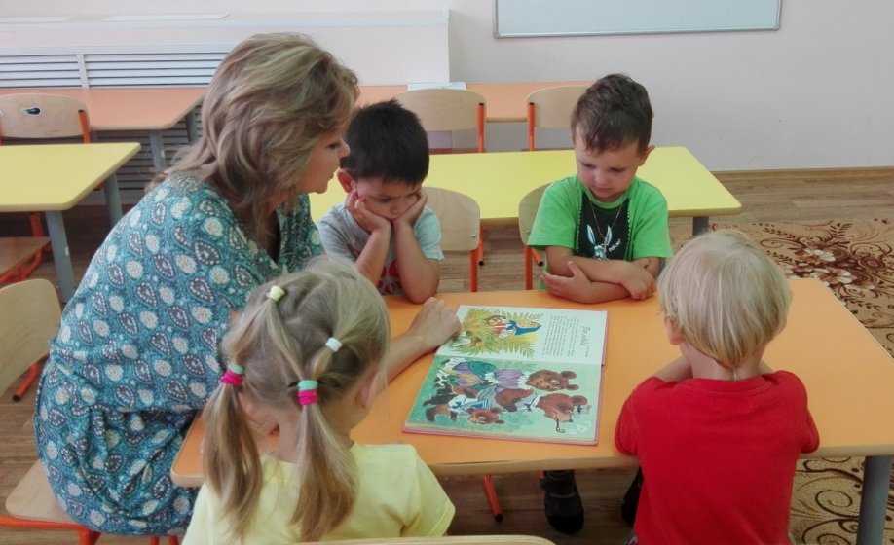
сказкОтерапия
релаксационные игры

Slide 8
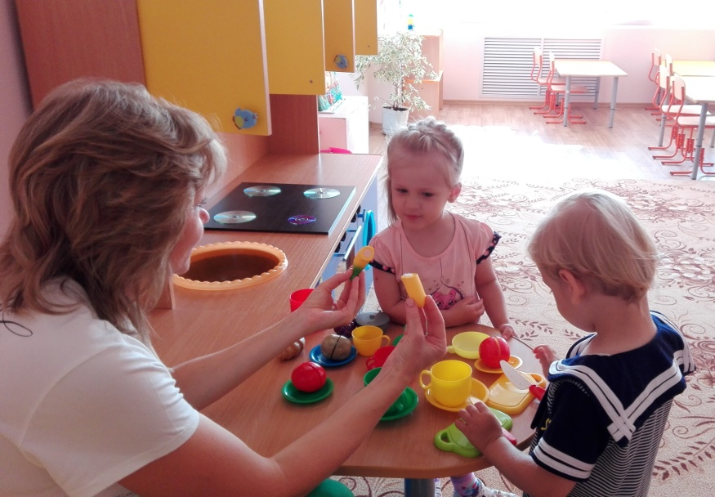
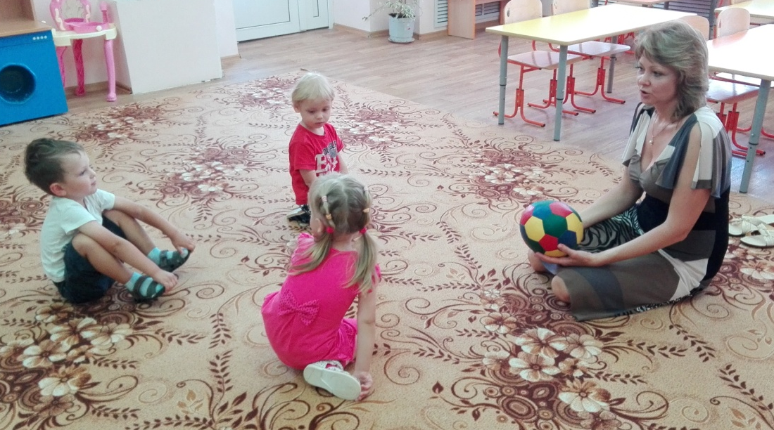
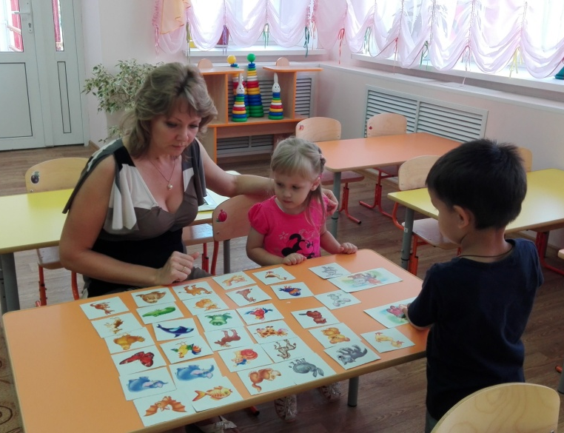
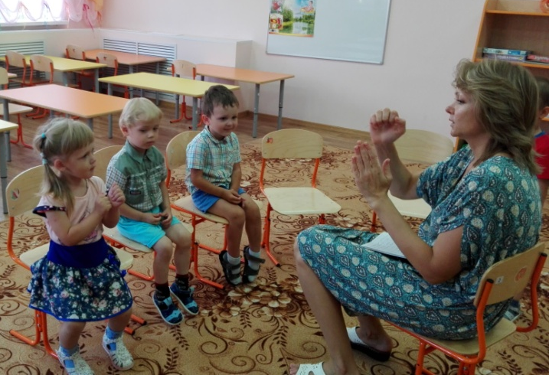
-
игровые методы взаимодействия с ребенком. Основная задача игр этого периода – формирование эмоционального контакта, доверия воспитателю

Slide 9
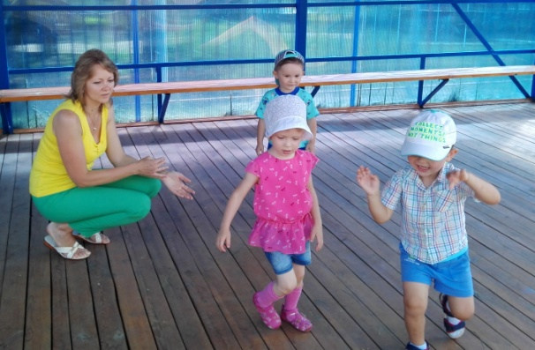
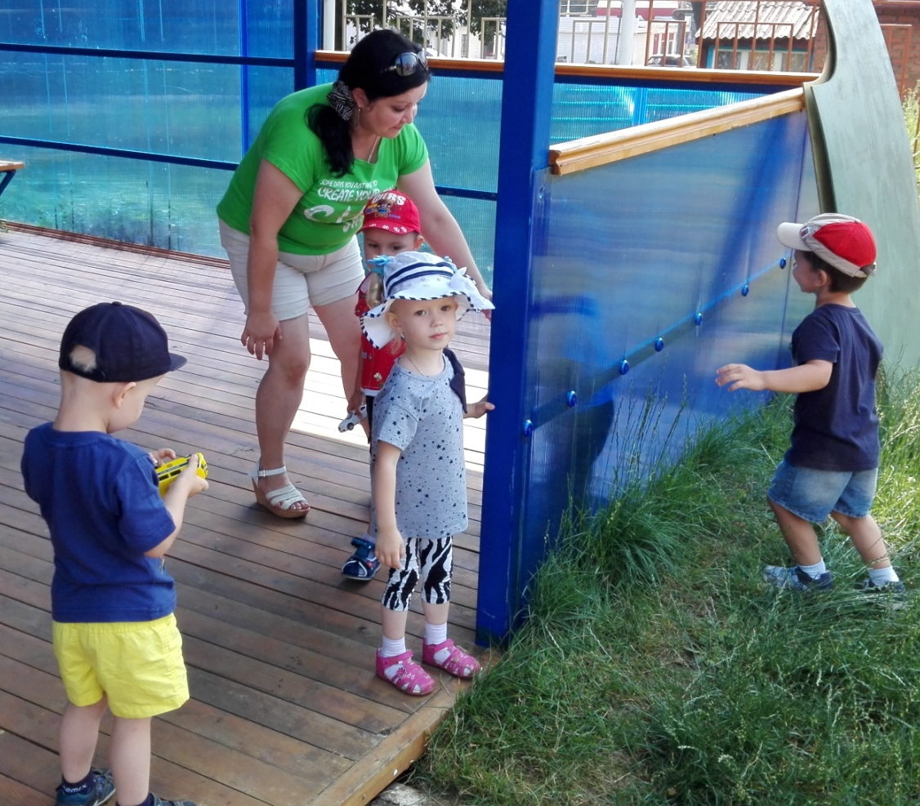
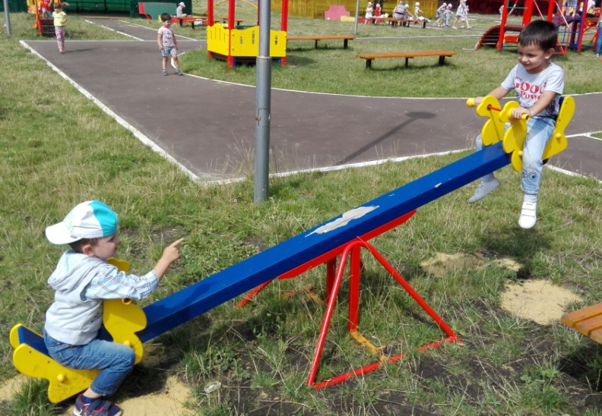
-
Подвижные игры

Slide 10
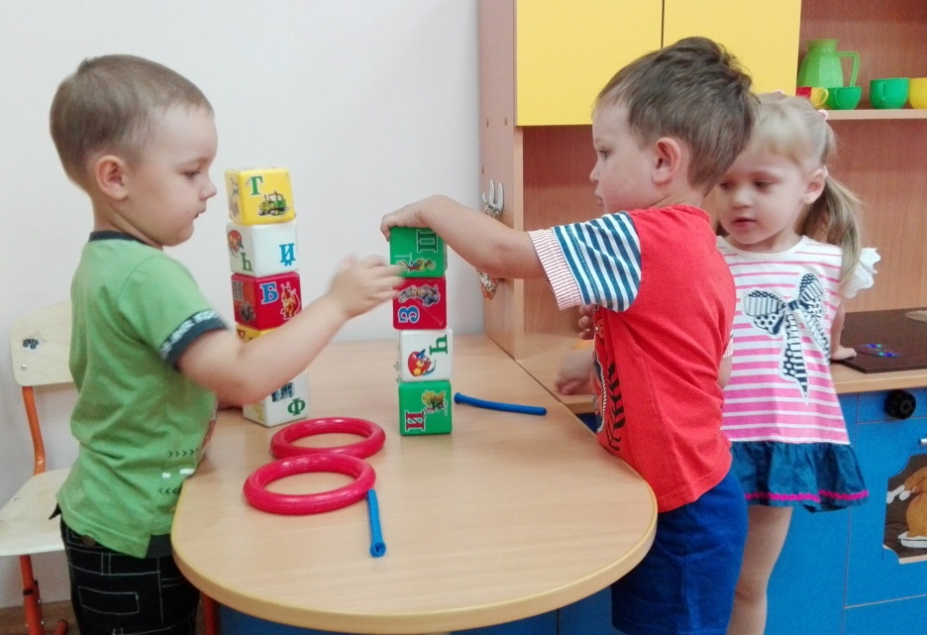
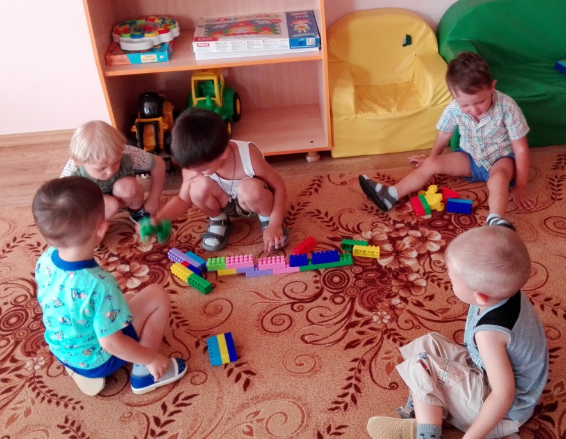
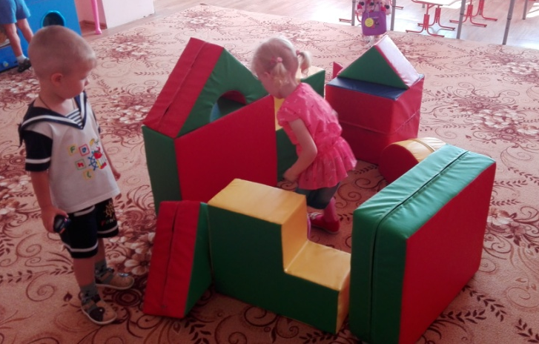
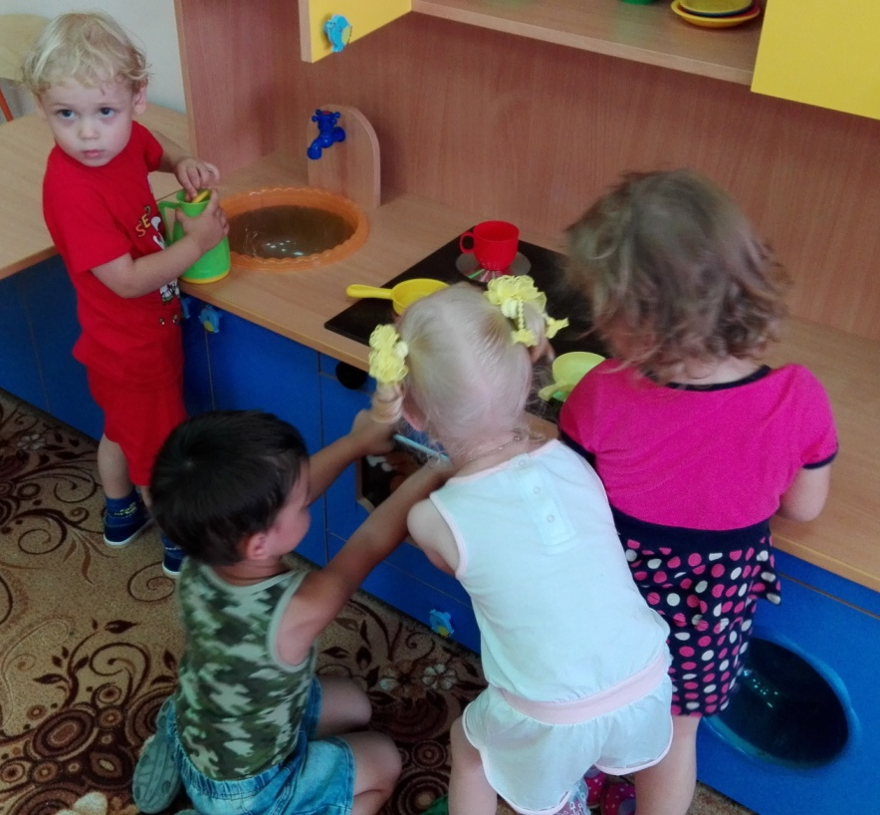
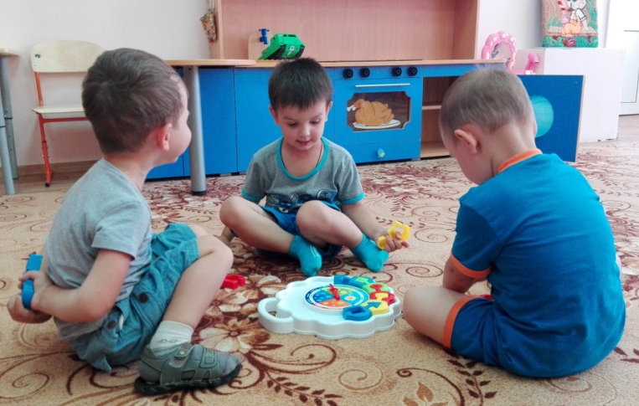
-
культура общения, тактичность и взаимопонимание.

Slide 11
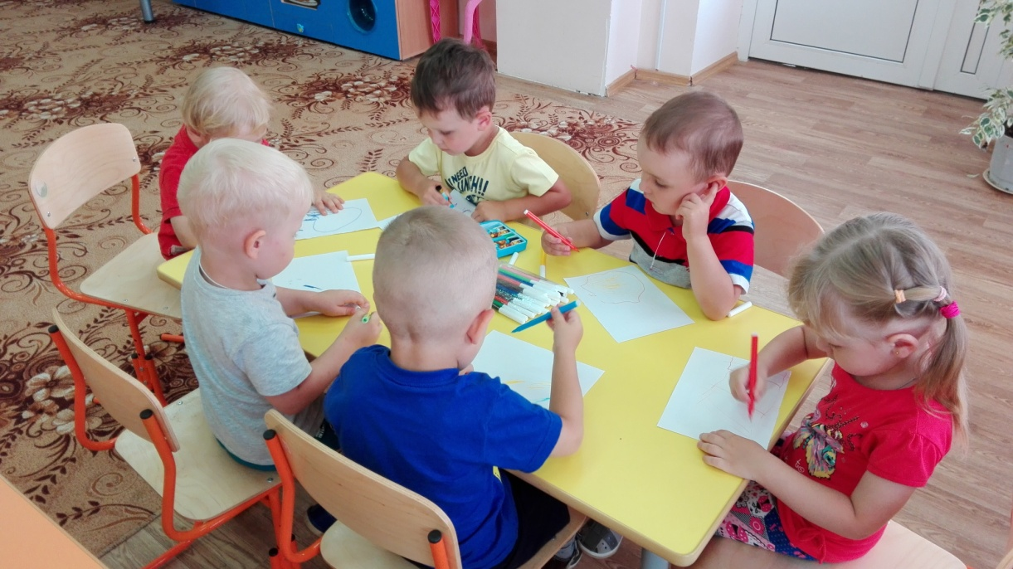
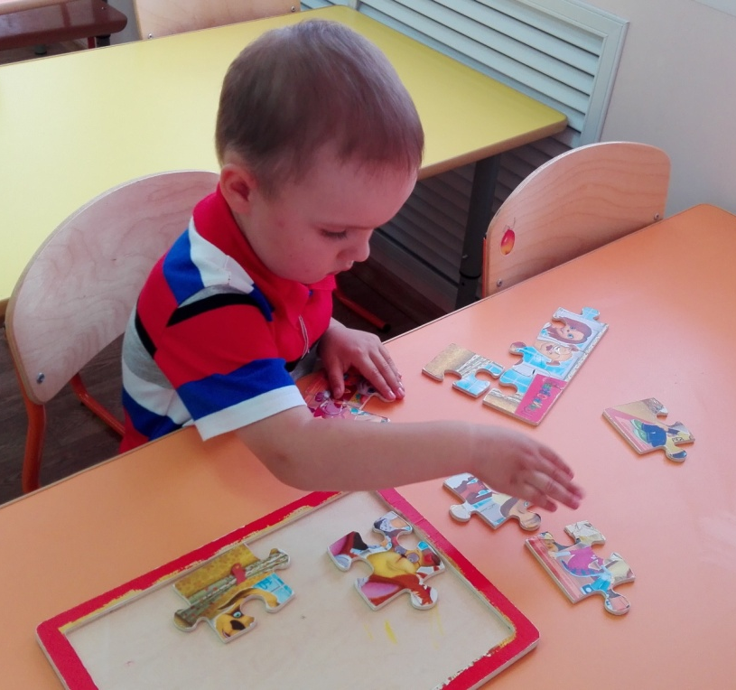
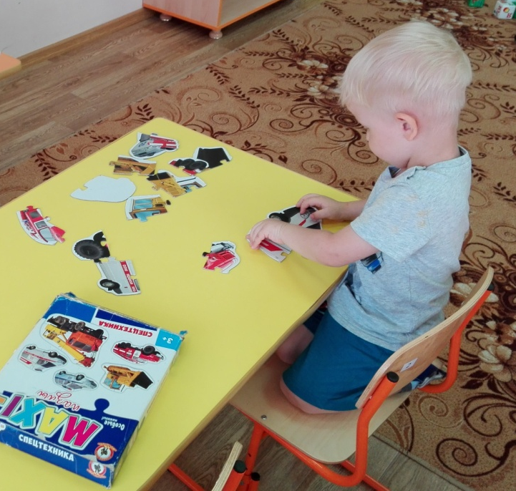
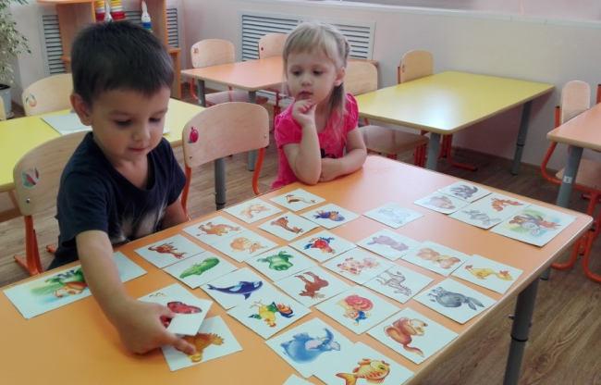
Настольно-печатные игры

Slide 12
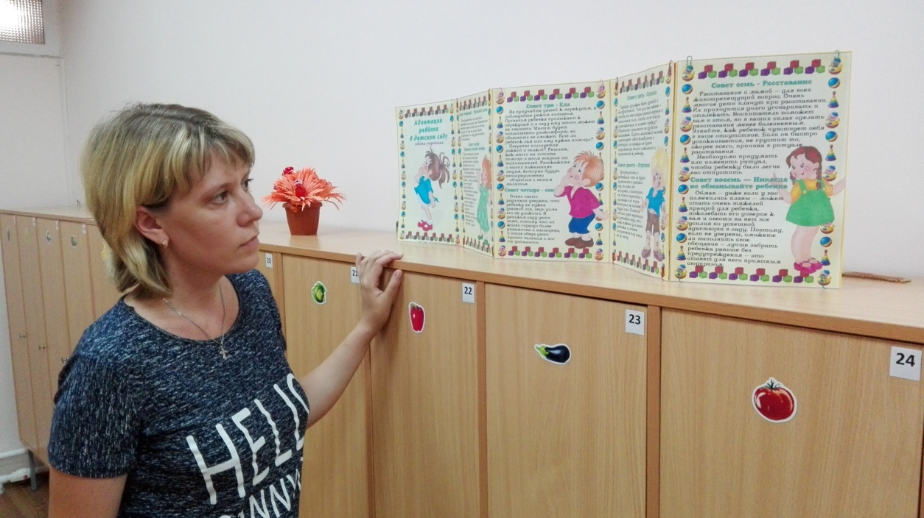
ИНДИВИДУАЛЬНАЯ
РАБОТА С РОДИТЕЛЯМИ

Slide 13
Итоги проекта:
Благоприятный адаптационный период детей 2-3 лет.
Снижение заболеваемости у детей в период адаптации к детскому саду. Привлечение родителей детей раннего дошкольного возраста к осознанному воспитанию своих детей, совместно с медико-психолого-педагогической службой ДОУ.
Повышение психолого-педагогической компетенции родителей в вопросах воспитания, обучения и развития детей раннего возраста в период адаптации.
Становление партнёрских, доверительных отношений между ДОУ и семьями воспитанников.
Создание открытой системы взаимодействия участников образовательного процесса в ДОУ.

Slide 14
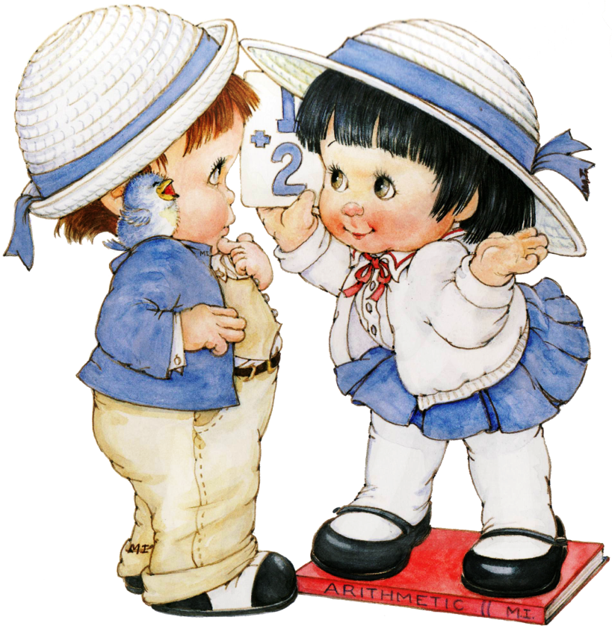
Спасибо
за
внимание

